Slide 1




KHÁM PHÁ

Slide 2
264 + 312 = ?

Slide 3
264 + 312 = ?

Slide 4

264 + 312
576
?
=
Trăm | Chục | Đơn vị
264
312

Slide 5

264 + 312
1. Đặt tính
2. Tính

Slide 6


264 + 312
576
=
Trăm | Chục | Đơn vị
264
4 cộng 2 bằng 6, viết 6
6 cộng 1 bằng 7, viết 7
2 cộng 3 bằng 5, viết 5
+
312
5
7
6
264 + 312 = 576
576

Slide 7
Khi đặt tính và tính phép cộng không nhớ trong phạm vi 1000, ta thực hiện như sau:
Đặt tính các số hạng sao cho số trăm, số chục, số đơn vị thẳng cột với nhau.
Thực hiện phép tính cộng từ phải sang trái bắt đầu từ số đơn vị.
264 + 312 = 576
2
6
4
264
+
3
1
2
312
5
7
6

Slide 8
1
Tính.
247
351
703
204
526
32
815
60
+
+
+
+

Slide 9
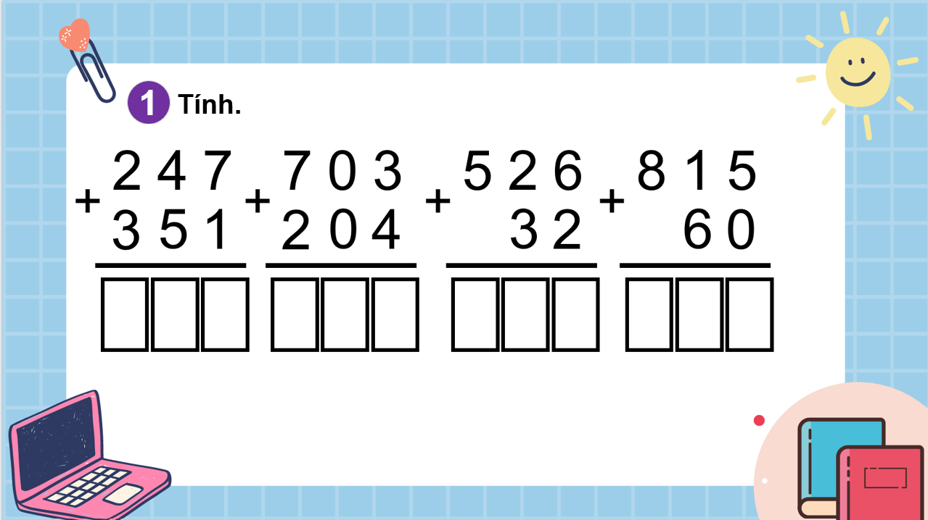

Slide 10
1
Tính.
247
351
703
204
526
32
815
60
+
+
+
+
598
907
558
875

Slide 11
2
Đặt tính rồi tính?
460 + 231 375 + 622 800 + 37 923 + 6

Slide 12
2
Đặt tính rồi tính?
460 + 231 375 + 622 800 + 37 923 + 6
460
231
375
622
800
37
923
6
+
+
+
+
691
997
837
929

Slide 13


Hoạt động tiếp nối
Chuẩn bị bài sau:
PHÉP CỘNG (KHÔNG NHỚ) TRONG PHẠM VI 1000

